Slide 1
ОБУЧЕНИЕ СПОСОБАМ РЕЧЕВОЙ ПОДГОТОВКИ РЕБЁНКА К ШКОЛЕ

Slide 2
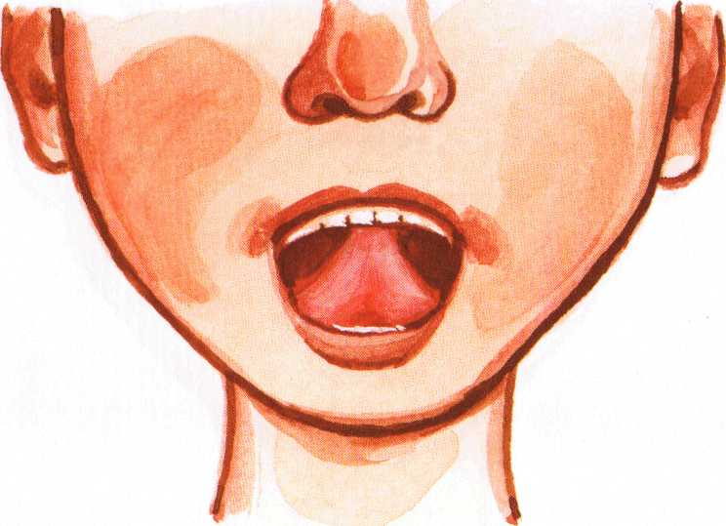
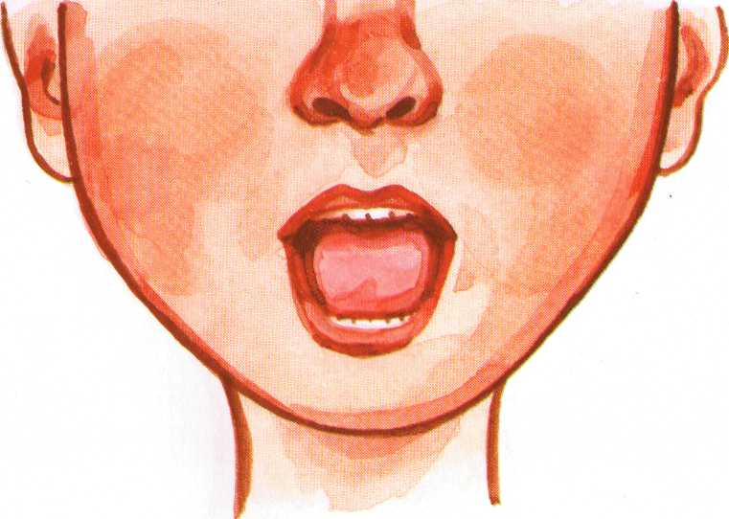
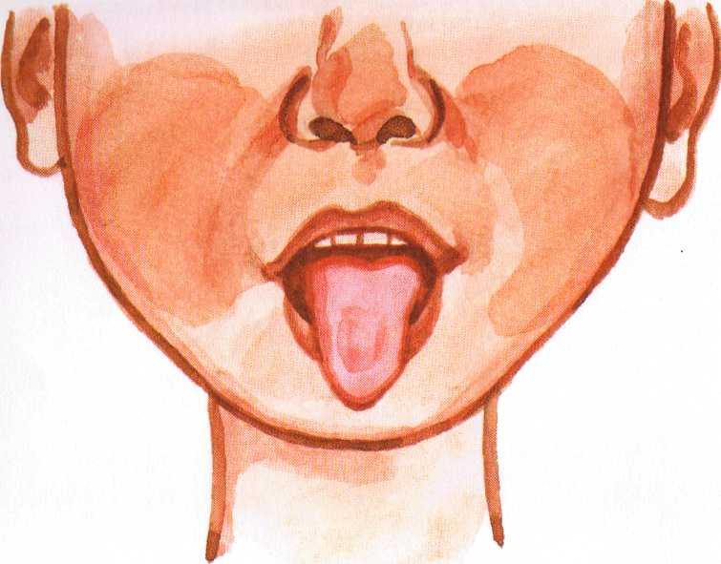
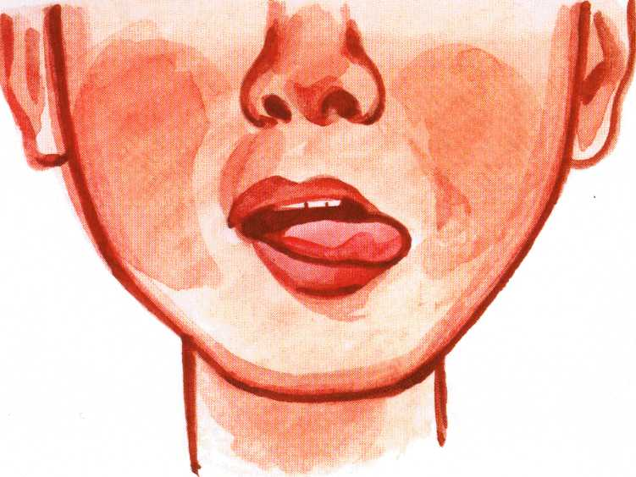
Артикуляционные упражнения лопатка парус горка грибок прятки маятник
Notes:
Причитать слоги, цепочки слогов.

Slide 3
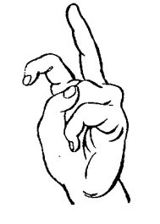
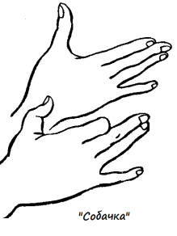
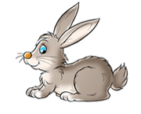
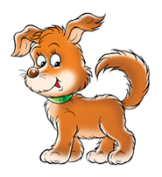
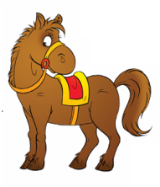
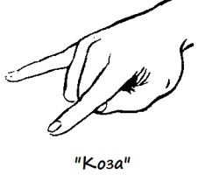
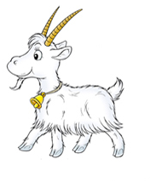
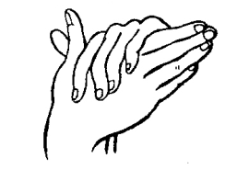
Выполнение фигурок из пальцев

Slide 4
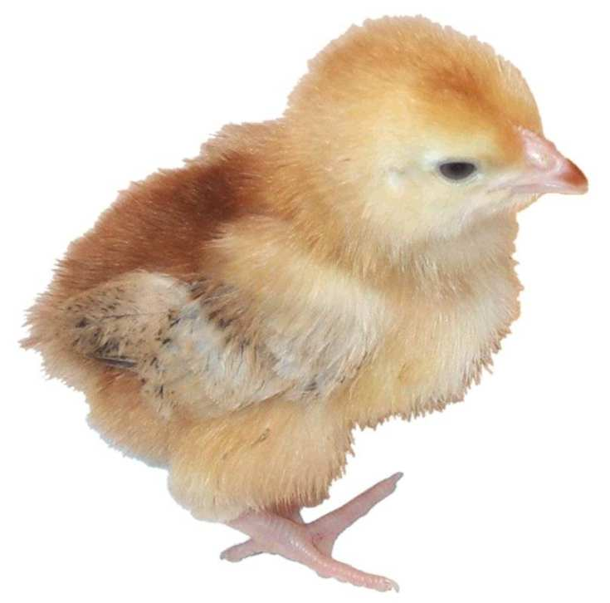

Slide 5
Этаж –
Ёж –
Уж –
Пляж –
Экипаж –
Морж –
Гараж –
Ложка –
Фляжка –
Варежка –
Один и много

Slide 6
Исправь ошибку
Яблоко ест девочку.
Пол стоит на диване.
Окно смотрит в мальчика.
Язык показывает Незнайку.
Глаза закрыли Лизу.
У зубов заболела Зоя.
Газон зацвёл на незабудках.
Notes:
Назвать слова, выделить звук Ж голосом, составить предложения с этими словами.

Slide 7
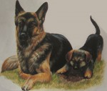
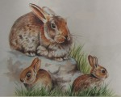
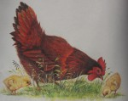
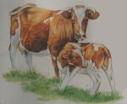
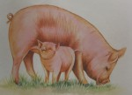
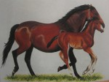
Узнай по описанию

Slide 8
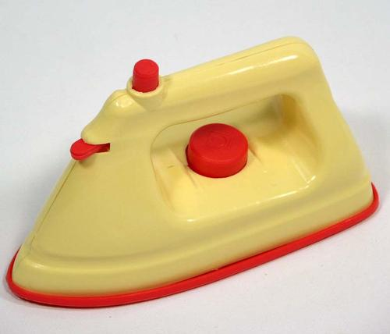
Большой и маленький
Флаг –
Луг –
Утюг –
Пирог –
Рог –
Круг –
Друг –
Берег –

Slide 9
Новое слово
Замени первый звук на звук Ж
Лук –
Дать –
Мир –
Даль –
Пар –
Баба –
Мало –
Вилка –
Путь –
Бить –
Пакет –
Бетон –
Билет –
Ракеты –
Чуткий –

Slide 10
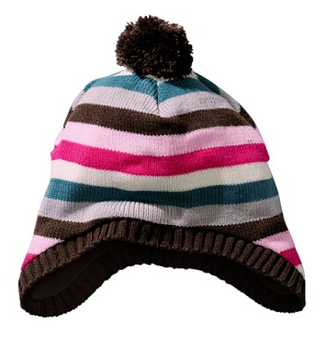
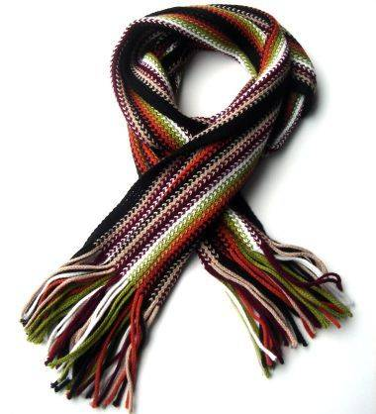
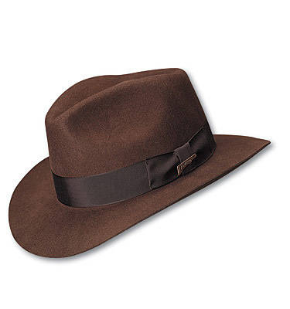
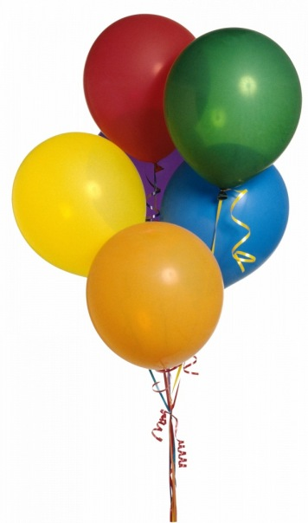
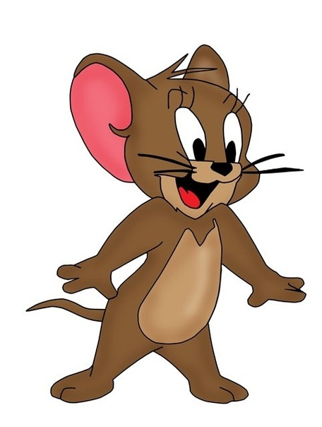
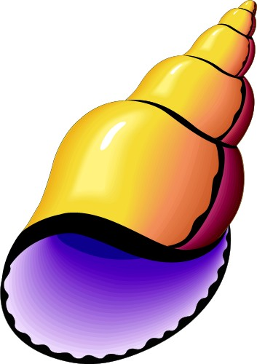
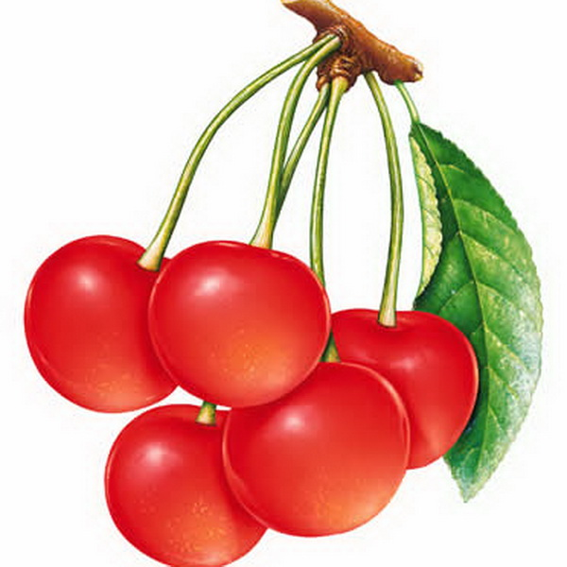
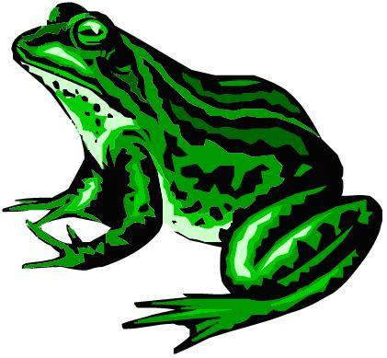
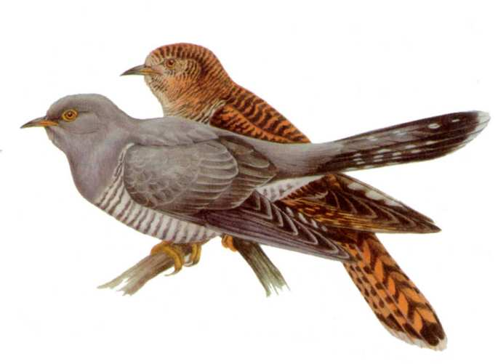
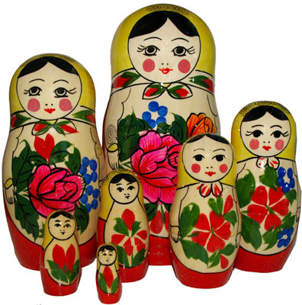
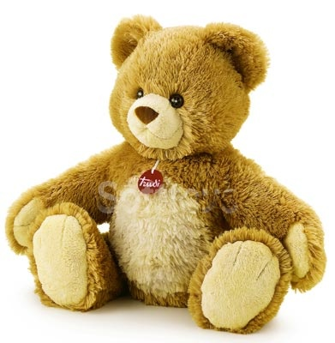
Подбери признак
Notes:
Вспомнить слова со звуком Ж из занятия.

